Slide 1

Název školy: ZŠ Bor, okres Tachov, příspěvková organizace
Autor: Kateřina Bambasová
Vytvořeno dne: 6.3.2014
Název: VY_32_INOVACE_12C_F8_17_Elektromagnetická indukce
Číslo projektu: CZ.1.07/1.4.00/21.3534
Vzdělávací oblast: Člověk a příroda
Téma: Elektřina a magnetismus
Ročník: 8. ročník
Klíčová slova: elektromagnetická indukce, cívka

Slide 2
Anotace
Materiál slouží k představení tématu elektromagnetická indukce a její využití. Žáci se pomocí obrázků a odkazů na videa seznámí s tímto tématem.

Slide 3
Elektromagnetická indukce

Slide 4
Elektromagnet - opakování

Slide 5
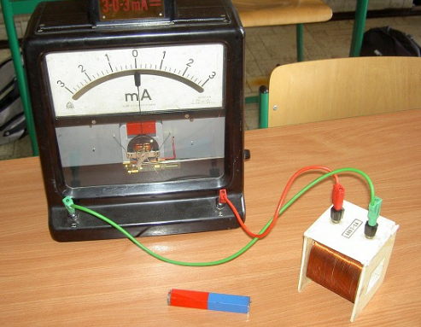
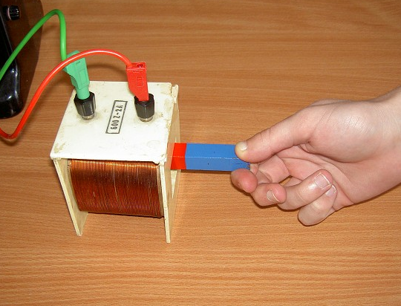
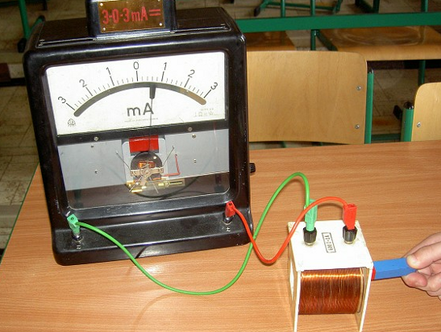

Slide 6
Elektromagnetická indukce
Při změně magnetického pole v okolí cívky (zasunutí magnetu)
vzniká (INDUKUJE SE) na svorkách cívky ELEKTRICKÉ NAPĚTÍ
Je-li elektrický obvod uzavřen → prochází jím elektrický proud

Slide 7

Elektromagnetická indukce
Velikost indukovaného elektrického proudu je větší:
Je-li změna magnetického pole rychlejší
Je-li počet závitů na cívce vyšší

Slide 8

Využití elektromagnetické indukce
Elektrický kytarový snímač
Indukční vařič

Slide 9
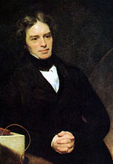
Michael Farraday (1791-1867)
Anglický fyzik a chemik
V r. 1831 objevil elmg. Indukci
Neměl žádné matematické vzdělání, jevy zkoumal zásadně prostřednictvím pokusů

Slide 10
Elektromagnetická indukce
Při změně magnetického pole v okolí cívky (zasunutí magnetu)
vzniká (INDUKUJE SE) na svorkách cívky ELEKTRICKÉ NAPĚTÍ
Je-li elektrický obvod uzavřen → prochází jím elektrický proud
Velikost indukovaného elektrického proudu je větší:
Je-li změna magnetického pole rychlejší
Je-li počet závitů na cívce vyšší

Slide 11
Citace
JÁCHIM, František; TESAŘ, Jiří. Fyzika pro 8.roční základní školy. Praha: SPN, 2000, ISBN 82-7235-125-7
galerie Klipartů – www.office.microsoft.com
AUTOR NEUVEDEN. fyzika007.cz [online]. [cit. 11.3.2014]. Dostupný na WWW: http://www.fyzika007.cz/elektrina-a-magnetismus/nestacionarni-magneticke-pole/elektromagneticka-indukce---zapis-do-sesitu
AUTOR NEUVEDEN. wikipedia.org [online]. [cit. 11.3.2014]. Dostupný na WWW: http://cs.wikipedia.org/wiki/Michael_Faraday

